Slide 1
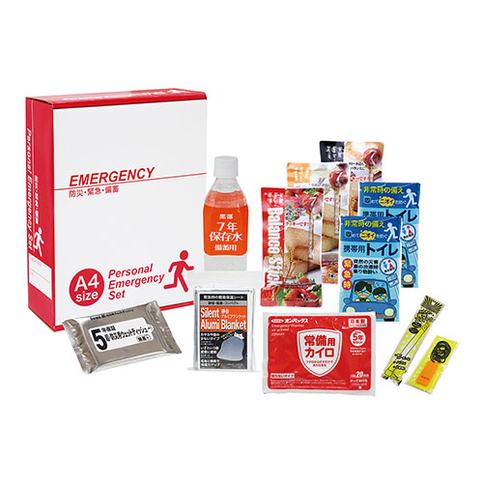
【提案書】
1DAY災害対策11点セット
特徴
被災時における、社内や避難所等に一日滞在するのに非常に役立つアイテムを纏めた災害11点セットです。緊急時用に会社などで常備しておくと安心ですし、防災イベント等の特典用などにも是非。
納期
納期スペース
仕様
包 装 ： 化粧箱
備 考 ： バランススティック×3・7年保存水500ml・携帯用トイレ1P×2・ 静音アルミブランケット・防災用ウェットティッシュ・カイロ・ 発光スティック・フラットホイッスル
お見積
お見積りスペース

